Slide 1
ARTE &
TURISMO
PROYECTO FINAL
PRESENTADO POR :
NIKOL MICHELL HEREDIA QUINTERO . KENIA YULEISY PALACIOS RIVAS

Slide 2
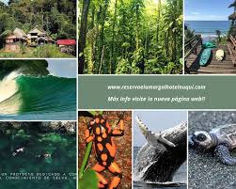
CONTENIDO
INTRODUCCIÓN
OBJETIVO PRINCIPAL
CONOCER NUESTRAS RAÍCES
ÓLVIDO DE COSTUMBRES Y CREENCIAS
IMPORTANCIA DEL ARTE Y TURISMO
MER Y ESTRUCTURA BASE DE DATOS
DESCRIPCIÓN DEL PROYECTO
DESAFÍOS
RECOMENDACIONES

Slide 3

ACERCA DEL PROYECTO
ESTE PROYECTO CUENTA CON DIFERENTES SECCIONES DE LUGARES TURÍSTICOS EN EL CHOCÓ, LOS CUALES REPRESENTAN SUS OBRAS, HOTELES, PATRIMONIO Y FOTOS DE AQUELLOS LUGARES DE NUESTRO DEPARTAMENTO.

Slide 4
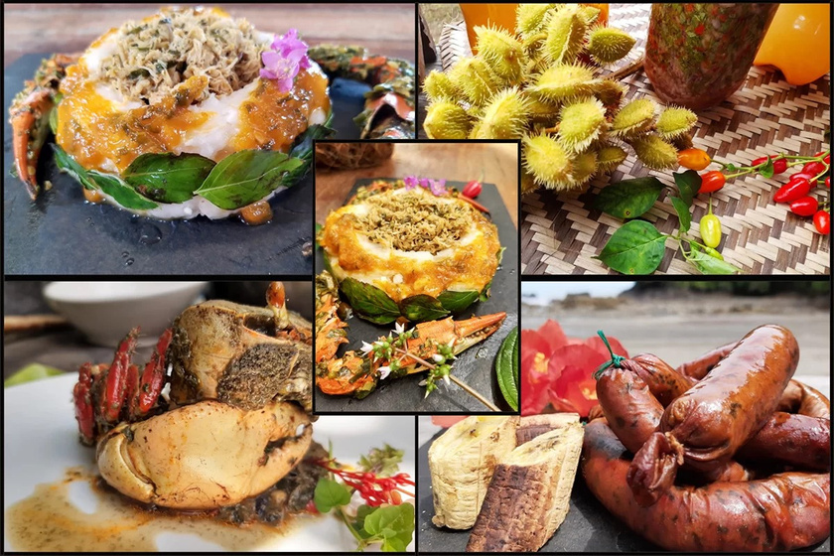
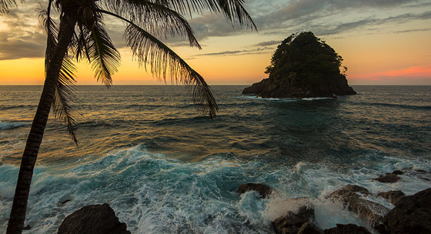
DESCRIPCIÓN DEL PROBLEMA
NO CONOCEMOS NUESTRO TERRITORIO ESE ES EL PROBLEMA CENTRAL, HAY DEMASIADA BIODIVERSIDAD, CULTURA Y CREENCIAS GENERACIONALES QUE SE ESTÁ PERDIENDO POR LA FALTA DE DIVULGACIÓN EN LA GASTRONOMÍA, LUGARES TURÍSTICOS Y OBRAS DE ARTES.

Slide 5
CONOCER NUESTRAS RAÍCES
LENGUAJE
EL CHOCÓ TIENE UN DIALECTO ÚNICO QUE MEZCLA ELEMENTOS DEL ESPAÑOL CON PALABRAS DE ORIGEN AFRICANO E INDÍGENA. ESTE DIALECTO ES UNA MANIFESTACIÓN DE LA RIQUEZA CULTURAL DE LA REGIÓN.
ARTESANÍA
EL CHOCÓ ES RECONOCIDO POR SU ARTESANÍA EN MADERA, TEJIDO Y CERÁMICA. LOS ARTESANOS UTILIZAN MATERIALES NATURALES PARA CREAR PIEZAS ÚNICAS QUE REFLEJAN LA CULTURA Y EL ENTORNO NATURAL DE LA REGIÓN
GASTRONOMÍA
LA GASTRONOMÍA DEL CHOCÓ ESTÁ BASADA EN PRODUCTOS DEL MAR, FRUTAS TROPICALES Y FRUTOS SECOS. PLATOS COMO EL SANCOCHO DE PESCADO, EL ARROZ CON COCO Y EL PATACÓN SON ALGUNOS DE LOS MÁS POPULARES.
MÚSICA Y DANZA
LA MÚSICA Y LA DANZA DEL CHOCÓ SON UNA MEZCLA DE INFLUENCIAS AFRICANAS, INDÍGENAS Y EUROPEAS. EL CURRULAO, EL CHIRIMÍA Y EL TAMBORITO SON ALGUNOS DE LOS RITMOS MÁS REPRESENTATIVOS DE LA REGIÓN.

Slide 6
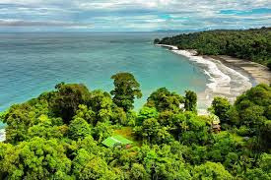
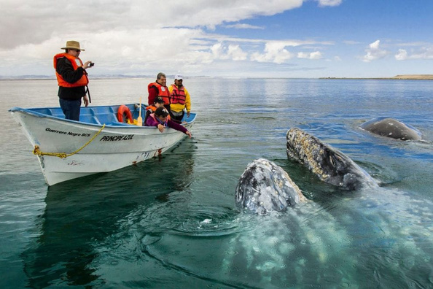
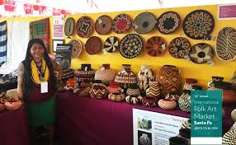
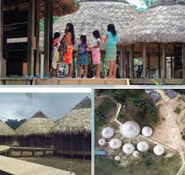
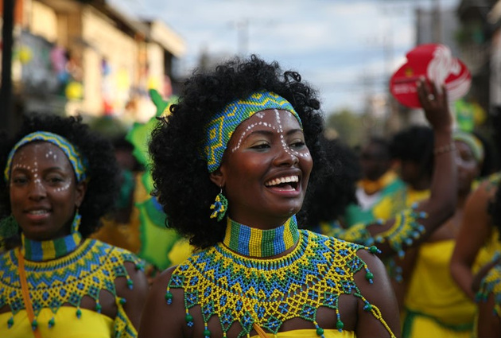
CONOCER NUESTRAS RAÍCES

Slide 7
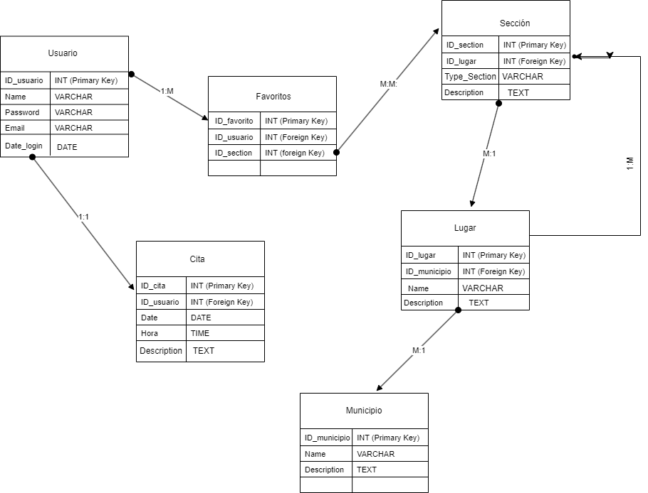
MODELO RELACIONAL BASE DE DATOS

Slide 8
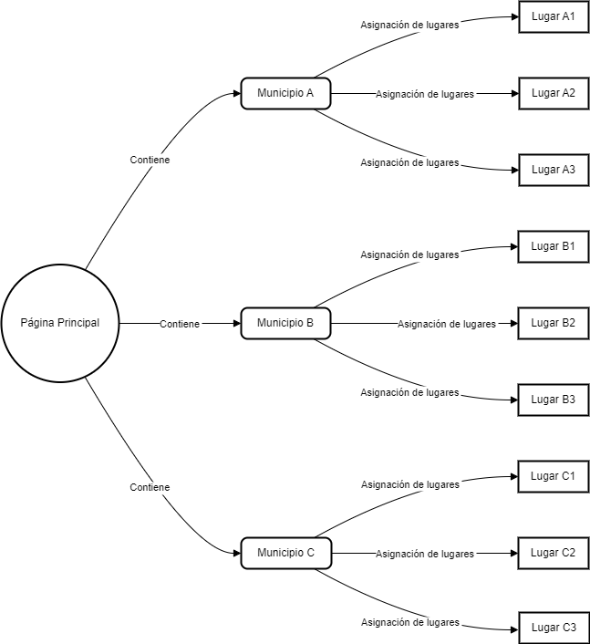
ESTRUCTURA DE LA BASE DE DATOS

Slide 9
¡MUCHAS GRACIAS!

